Slide 1

I SOCIAL MEDIA
E LE NOSTRE TRADIZIONI
PUBBLICAZIONE ONLINE
DI MATERIALI DI MEMBRI
“L’ANONIMATO È ESSENZIALE NEL
PRESERVARE LA STABILITÀ
DELLA FRATELLANZA, RENDENDO
IL RECUPERO PERSONALE POSSIBILE.”
*Funziona: come e perché, Dodicesima Tradizione

Slide 2

CONNETTERSI
USANDO STRUMENTI VIRTUALI O I SOCIAL MEDIA
Abbiamo la possibilità di usare i social media nel tentativo di ampliare il pubblico che ci ascolta e per diffondere notizie sulla nostra esistenza.

Slide 3

AVERE UNA PRESENZA ONLINE IN OGNI PIATTAFORMA SOCIAL MEDIA RICHIEDE ALCUNI DEI SEGUENTI CONCETTI RELAZIONATI CON L’ANONIMATO:
QUESTE PIATTAFORME RICHIEDONO I NOSTRI NOMI E COGNOMI OGNI VOLTA CHE CREIAMO UNA PAGINA SOCIAL, UN GRUPPO E OGNI ALTRA COSA INTERMEDIA PER I NOSTRI SERVIZI.
NELL’INTERNET DI OGGI I NOSTRI DATI PERSONALI SONO COLLEZIONATI ATTRAVERSO COOKIES; COSÌ, OGNI VOLTA CHE SIAMO ONLINE, RINUNCIAMO IN QUALCHE MISURA ALLA NOSTRA PRIVACY, CON O SENZA IL NOSTRO CONSENSO.
L’ANONIMATO È UN PRINCIPIO SPIRITUALE CHE SI APPLICA SIA CHE LAVORIAMO CON TV, RADIO O INTERNET;
TUTTAVIA, PROPRIO COME ALCUNI DI NOI ROMPONO IL PROPRIO ANONIMATO QUANDO FANNO PR, I SERVIZI NEI MEDIA SOCIALI POTREBBERO RICHIEDERE UNA SIMILE DISPOSIZIONE.

Slide 4
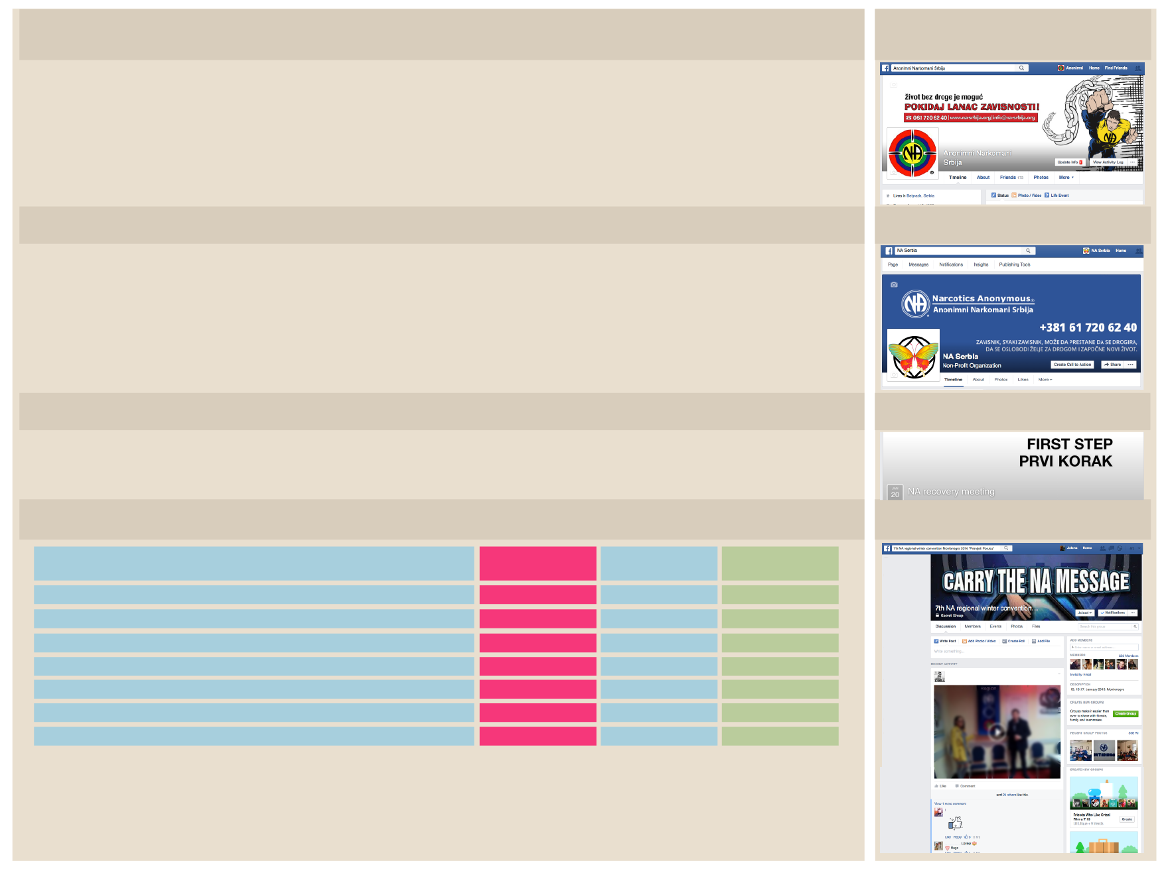
FACEBOOK PROFILO UTENTE
L’informazione pubblica è ogni informazione che condividiamo in pubblico, così come le informazioni del nostro profilo pubblico, o i contenuti che condividiamo su una pagina FB o in altro forum pubblico.
+ PUÒ ESSERE USATO PER INTERAGIRE CON MEMBRI/POTENZIALI MEMBRI;
+ FACILE DA TROVARE SU FB E GOOGLE;
+ INFORMA E PUÒ RAGGIUNGERE UN PUBBLICO AMPIO;
- MANCANZA DI ANONIMATO
PAGINA FB
Le informazioni e i post sono pubblici e generalmente disponibili per chiunque su Facebook. Chiunque può mettere un “mi piace” su una pagina per connettersi con essa e ricevere i suoi aggiornamenti. Non c’è limite al numero di persone che possono mettere “mi piace” su una pagina.
+ ORARI DELLE RIUNIONI, INFORMAZIONI DI BASE SULLA FRATELLANZA;
+ STRUMENTO EFFICACE PER INFORMARE MEMBRI/POTENZIALI MEMBRI SUL PROGRAMMA;
“MI PIACE” E COMMENTI SONO PUBBLICI;
MANCANZA DI ANONIMATO
EVENTI FB
EVENTI PRIVATI: visibili solo alle persone che sono invitate.
EVENTI PUBBLICI: visibili a tutti dentro e fuori Facebook (foto, post.. ).
GRUPPI FB
APERTI
CHIUSI
SEGRETI
Chi può unirsi?
CHIUNQUE
CHIUNQUE
SOLO PER INVITO
Chi può vedere il nome del gruppo?
CHIUNQUE
CHIUNQUE
MEMBRI
Chi può vedere chi c’è nel gruppo?
CHIUNQUE
CHIUNQUE
MEMBRI
Chi può vedere la descrizione del gruppo?
CHIUNQUE
CHIUNQUE
MEMBRI
Chi può vedere i tag del gruppo?
CHIUNQUE
CHIUNQUE
MEMBRI
Chi può vedere cosa postano I membri nel gruppo?
CHIUNQUE
MEMBRI
MEMBRI
Chi può trovare il gruppo nella ricerca?
CHIUNQUE
CHIUNQUE
MEMBRI
Chi può vedere news feed sul gruppo?
CHIUNQUE
MEMBRI
MEMBRI
+ POSSONO ESSERE STRUMENTI MOLTO UTILI PER COMUNICARE EVENTI DI NA;
+ PER CONDIVIDERE ESPERIENZA, FORZA E SPERANZA;
+ PER FAVORIRE I LEGAMI NELLA FRATELLANZA;
- NON UTILI NEL LAVORO DI UN COMITATO (ORDINE DEI POST, COMMENTI ECC.).

Slide 5

GRUPPI
GOOGLE
GOOGLE
HANGOUTS
Conferenze
SKYPE
PERMETTONO DI CREARE E PARTECIPARE A FORUM ONLINE E GRUPPI BASATI SUGLI INDIRIZZI EMAIL.
PUÒ ESSERE USATO PER CHIAMATE DI GRUPPO IN VOCE E/OVIDEO, PER CONDIVIDERE LO SCHERMO, ORGANIZZARE WORKSHOPS O WEBINAR.
PUÒ ESSERE USATO PER CHIAMATE DI GRUPPO IN VOCE E/O VIDEO, PER CONDIVIDERE LO SCHERMO, ORGANIZZARE WORKSHOPS O WEBINARS.
MAILING LIST:
Una mailing list consente agli utenti di postare dal web o via email. L’amministratore può assegnare ad ogni membro il “diritto” di scrivere a questa lista, o solo di seguire i nuovi post. Opzione molto utile per il lavoro di un comitato.
WEB FORUM:
Un forum web permette alle persone di interagire con il gruppo e di avere discussioni interessanti e interattive sul web. discussions on the web.
FORUM DOMANDA / RISPOSTA (Q&A):
Un forum Q&A è quello in cui i membri usano l’interfaccia utente di Google Groups principalmente per rispondere a domande di altri membri.
EMAIL COLLABORATIVA:
Gli argomenti possono essere assegnati ad altri membri e trattati come compiti che possono essere risolti o riassegnati.
TIPI DI PUBBLICO:
PUBBLICO
SOLO PER INVITO
CHIUNQUE PUÒ CHIEDERE DI UNIRSI
FAVORISCE UNA FACILE COMUNICAZIONE PER IL LAVORO DI QUALUNQUE COMITATO O STRUTTURA DI SERVIZIO;
COMUNICAZIONE AUDIO/VIDEO: MENO INCOMPRENSIONI CHE CON EMAIL;
DISPONIBILE SU TELEFONI, TABLETS, COMPUTERS;
GRATIS
LIMITATA A 10 PARTICIPANTI;
NECESSARIE SPIEGAZIONI PER INIZIARNE L’USO
FAVORISCE UNA FACILE COMUNICAZIONE PER IL LAVORO DI QUALUNQUE COMITATO O STRUTTURA DI SERVIZIO;
COMUNICAZIONE AUDIO/VIDEO: MENO INCOMPRENSIONI CHE CON EMAIL;
DISPONIBILE SU TELEFONI, TABLETS, COMPUTERS;
LA MAGGIOR PARTE DEI MEMBRI SA COME USARLO;
FINO A 25 PARTECIPANTI;
GRATIS
RICHIESTI ALTI REQUISITI DI SISTEMA PER OSPITARE UNA CONFERENZA
PER ARCHIVIARE
E CONDIVIDERE
DOCUMENTI DI SERVIZIO
ADOBE CONNECT
L’ARCHIVIAZIONE ONLINE DI MATERIALI Può ESSERE UNO STRUMENTO MOLTO EFFICACE PER CONDIVIDERE MATERIALI DI SERVIZIO, REGISTRAZIONI DI INTERVENTI E ARCHIVIARE PROMO E MATERIALI DI SEMINARI.
Si può scegliere tra diverse modalità sulla base di esigenze specifiche.
PROGRAMMA PER CONFERENZE SUL WEB, CONSENTE RIUNIONI ONLINE A “FULL IMMERSION” PER PICCOLI GRUPPI DI COLLABORAZIONE, CLASSI VIRTUALI E SEMINARI SU LARGA SCALA.
LICENZA RELATIVAMENTE COSTOSA

Slide 6

COSA FARE
SECONDO LE NOSTRE
TRADIZIONI
LE CONVENTION DI NA
NON
chiedere SEMPRE alle persone il consenso per fare loro fotografie.
Siamo personalmente responsabili per il mantenimento dell’anonimato nelle nostre attività online – sia il nostro proprio anonimato sia quello dei membri con cui interagiamo online.
SONO EVENTI PUBBLICI
... PUBBLICARE FOTO:
SUI SOCIAL MEDIA
EVITARE
chiedere SEMPRE alle persone il consenso per postare foto sui
social media.
SCATTARE FOTO ALLA
ECCNA
…o ad altri eventi NA
Di fare foto durante le riunioni
Di fare foto a BAMBINI.
Rispettare chi NON VUOLE essere fotografato.
Foto in cui ci siano loghi di NA.
Taggare persone in fotografia che possano essere viste come collegate a NA.
Pubblicare su siti e social media foto di persone che NON SANNO di essere pubblicate e/o non sono d’accordo.
MOSTRARE le foto prima di pubblicarle.
NON taggare persone senza aver prima chiesto il permesso.
... SU UN SITO WEB O SU UNA PIATTAFORMA SOCIAL MEDIA
BASI LEGALI
È un diritto di ogni individuo poter controllare ogni utilizzo commerciale del suo nome, immagine, somiglianza e ogni altro aspetto identificante la sua identità.
Pubblicare foto delle persone è un’attività soggetta a restrizioni.
FORNIRE un consenso esplicito.
ALCUNI SUGGERIMENTI
STUDIARE posti specifici per fare e ricevere fotografie (sfondo con il logo della convention ecc.);
CHIEDERE il permesso per pubblicare fotografie;
RICORDARE ai membri di proteggersi reciprocamente l’anonimato e la privacy online;
Fare in modo che più di una persona del comitato scriva i post e monitorare le attività nei social media per aiutarci l’un l’altro a seguire le Tradizioni di NA e i regolamenti sui social media;
Rimuovere ogni commento che rompe la confidenza o quelli che non sono allineati con le nostre Tradizioni.

Slide 7

CONCLUSIONI
QUANDO È IN GIOCO L’IMMAGINE PUBBLICA DI NA E L’ANONIMATO E LA PRIVACY DEI SUOI MEMBRI, È FONDAMENTALE CHE CHI DI NOI SCEGLIE DI USARE I MEDIA SOCIALI METTA UNA GRANDE ATTENZIONE NEL FARLO.
*Opuscolo di servizio “I Social Media e i nostri principi guida”

Slide 8

ENUNCIATO
PER GLI EVENTI IN NA
Riconosciamo che è una pratica comune per i membri di fare foto e video negli eventi NA e postarli sui loro social networks.
Crediamo che questo non sia in conflitto con le nostre tradizioni fintanto che siano per il piacere dei membri e non siano disponibili a tutto il pubblico.
Consideriamo i nostri principi guida e l’anonimato degli altri mentre condividiamo foto e video negli eventi di NA.
Ricorda: i membri hanno la libertà di decidere, quando e fino a dove vogliono rivelare la loro identità di membri, tuttavia non si dovrebbe prendere questa decisione in nome di qualcun altro.

